Slide 1

第三次作业：金融分析课程

Slide 2

作业提交须知
提交流程
（1）每期作业完成后，将PPT导出为PDF格式
（2）将PDF文件命名为：姓名 + 第一/二/三/四次作业 + 0510
（3）在最晚提交期限前，发送邮件至邮箱：assignment_ba@carpgroup.cn
（4）邮件命名与文件命名相同
*5月29日周三24点截止，逾期提交助教不作点评

Slide 3

本次作业任务
四、完成“经营分析”
五、完成“要点总结”

Slide 4

四、经营分析
公司业绩如何
经营水平怎样

Slide 5

标题：一句话概括，分别参照案例写法
正文要求
从整体梳理业绩结果和质量
从分部梳理业绩结果和质量
写作要求
业绩结果和质量：收入、毛利和净利润/亏损；毛利率、费用率、净利率
注意事项：1. 至少两年一期，分析2016、2017和2018年财务数据
2. 展示绝对额和同比增速，业绩质量可不用展示同比增速
3. 表明趋势
报
告
页
参考附着案例，注意“标题”写法
[必看]其他要点提示，详见后页
参考资料
2016-2017年参考招股说明书P315-316、P320，2018年下载年报，查询路径为“官方网站-投
资者关系-公告通函”，使用时切记审清区间，使用“截至12月31日止年度”的数据，勿用“截
至12月31日止三个月”的数据，官方网站为http://www.mi.com/about/

Slide 6

[必看]其他要点提示
其他要点提示
科目对应：1. 销售费用 = 销售及营销开支
2. 管理费用 = 一般及行政开支
3. 研发费用 = 研发开支
净利润采用，非国际财务报告准则计量，经调整亏损/利润
2018年管理费用率有较高增幅，是股份支付影响；
该影响是会计处理造成，对企业经营业绩不构成实质性影响，提及下为股份支
付影响，不需要认定为实质影响业绩的要素

Slide 7

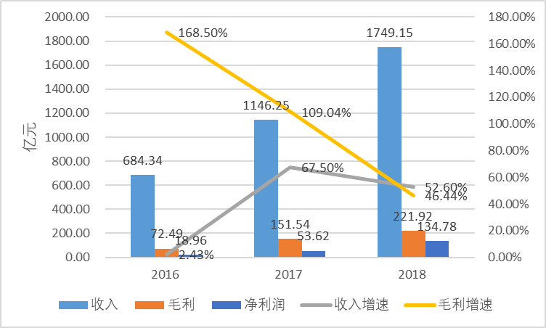
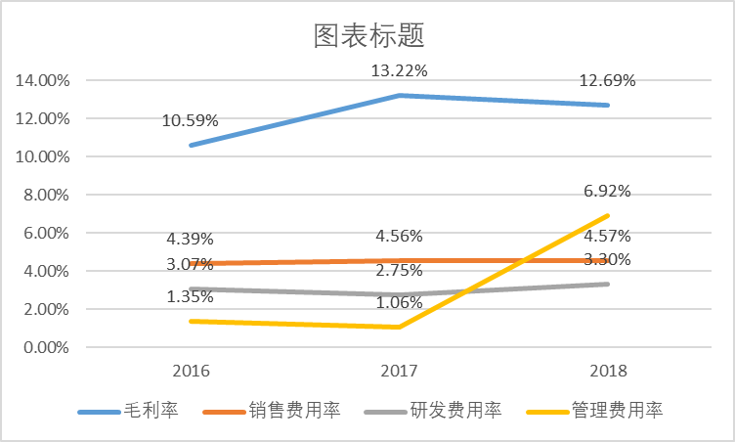
业务收入增长迅速，毛利率增长减缓，净利润增长较快
收入与毛利润高速增长。
公司2016年实现营业收入684.34亿元，毛利72.49亿元；2017年实现营业收入1146.25亿元，同比增长67.50%，实现毛利151.54亿元，同比增长109.04%。公司2018年实现营业收入1749.15亿元，同比增长52.60%，实现毛利221.92亿元，同比增长46.44%
2018年毛利率有小幅下滑，净利率持续增加
公司2016年毛利率为10.59%，2017年毛利率为13.22%，2018年下滑至12.69%，毛利率呈现下滑趋势；
净利率上升态势良好，2016、2017、2018年分别为2.77%、4.68%、7.71%，稳步增长
研发费用率及消费费用率逐渐稳固
2016年、2017年和2018年，公司的销售费用率分别为2.77%、4.68%及7.71%，研发费用率分别为管理费用率分别为3.07%、2.75%、3.30%
注： 2018年管理费用率有较高增幅，是股份支付影响，不实质影响业绩
毛利增速持续下降，2018年收入增速有所下降
公司从2016年起至2018年，毛利增速持续下降，经历了2016年的168%的高速增长后，增速急速下降，2018年仅为46.44%。
2016年收入增速2.43%，2017年收入增速增加到62.5%，2018年相较2017年仅为52.6%

Slide 8
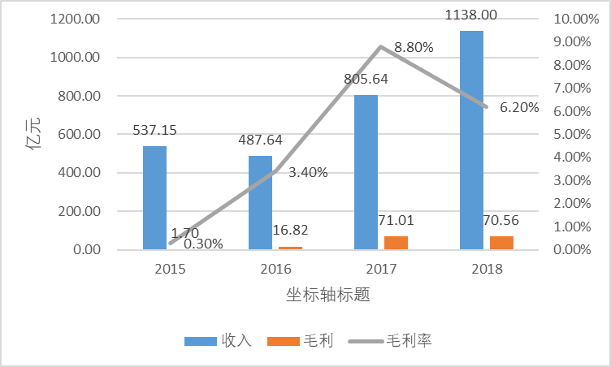
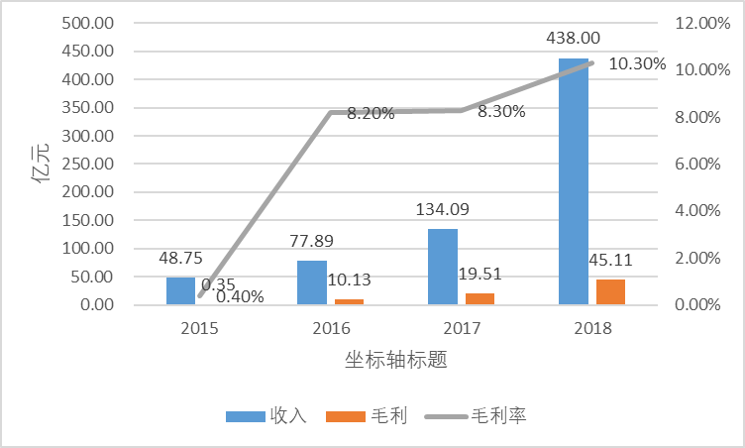
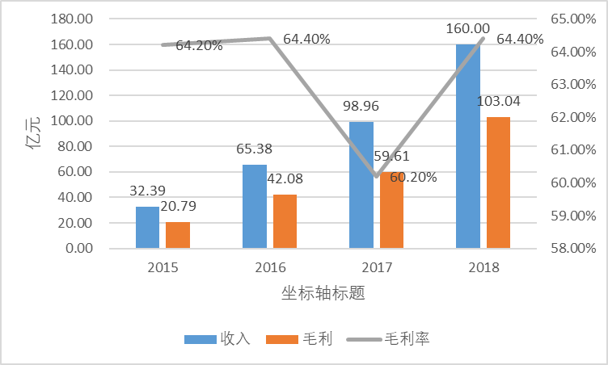
各项业务加速增长，收入激增抢占市场，短期毛利率降低
智能手机
收入迅猛增长。收入方面，智能手机收入2015年实现了537亿元， 2016年稍降至487亿元，2017年实现了805亿元，同比2016年增长了296%，2018年1-6月实现了160亿元，同比增长了90%
毛利率稍有降低，毛利润趋于持平。公司外卖业务2015-2017显著增长
2017年毛利率为8.8%，2018年毛利率有所降低，为6.2%，但毛利与前一年变化不大，从17年71亿降至70亿左右。
该变化可能是由于战略决策选择更高的增长率而非毛利率，来占据更高的市场份额
IoT和生活消费产品
收入持续飙升。收入方面，IoT和生活消费产品持续增长，特别是2018年收入增长至438亿元，相比2017年的134亿元同比增长同比增长了227%
毛利持续增长且毛利率增长迅速。该业务2015年开始毛利率仅为
0.4%，2016年、2017年即增长为为8.2%、8.3%， 2018年的毛利率取得突破增长为10.3%，可能为主要产品—电视机的毛利率增长导致；毛利因此产生激增，从2017年19.5亿元增长到2018年的45亿元
新业务及其他产品
收入与毛利增长迅猛。收入方面，该业务2015年实现了
32亿元，2016年实现了65亿元，2017年实现了99亿元，2018年
实现了160亿元，同比增长了61%；毛利方面，公司2015年实现了21亿元，2016年实现了42亿元，2017年实现了60亿元，2018年实现了103亿元，同比增长了71%
2018年毛利率增长由正转负。该业务2016年和2017年毛利率分别为
64%和60%，2018年该业务毛利率回升至64%，是由于毛利率较高的广告业占比较大

Slide 9
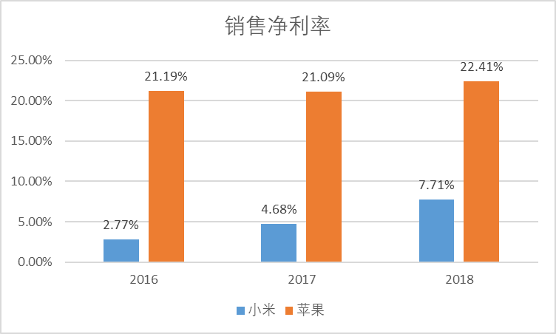
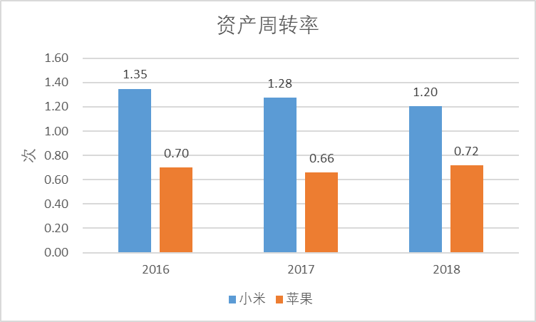
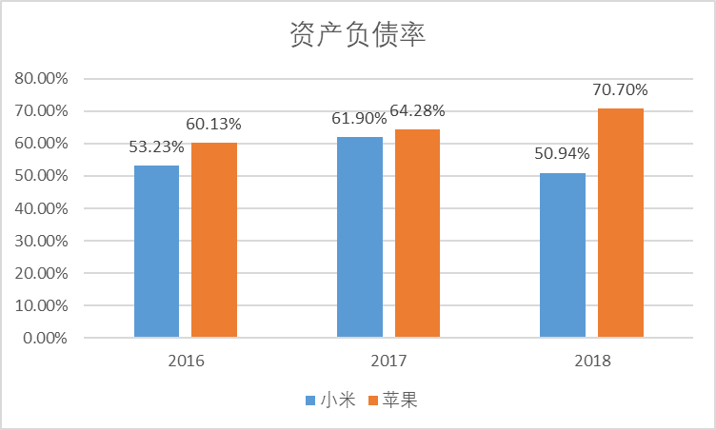
公司销售净利率率和业内第一企业存在差距，尚有发展空间
销售净利率
与苹果公司相比公司的销售净利率较低。公司2016年、2017年和2018年的销售净利率分别为2.27%、4.68%和7.71%。相较而言，苹果公司2016年、2017年和2018年的销售净利率分别为21%、21%和22%，
与苹果公司相比，公司的销售净利率虽然显著偏低，但是增长势头良好，增加迅速
资产周转率
与苹果公司相比公司的资金周转率较低。公司2016年、2017年和2018年的资金周转率分别为1.35、1.28、1.20次。相较而言，苹果公司2016年、2017年和2018年的资金周转率分别为0.7、0.66、0.72次，
与苹果公司相比，公司的资金周转率更快，发展活力较高
资产负债率
与苹果公司相比公司的资金负债率较低。公司2016年、
2017年和2018年的资金负债率率分别为253%、61%和51%。相较而言，苹果公司2016年、2017年和2018年的资金负债率率分别为60%、64%和70%，
与苹果公司相比，公司的资金负债率较低，风险较小

Slide 10
要点总结
智能硬件与网络服务一体的互联网价格屠夫。
专注于智能硬件和电子产品研发的移动互联网公司，同时也是一家专注于高端智能手机、互联网电视以及智能家居生态链建设的创新型科技企业；
2015年，MIUI月活跃用户（米粉）超过一亿；2017年小米收入增长速度在互联网公司中排名第一
通过线下线上新零售与互联网模式，为粉丝提供硬件及支持。
公司的有三个经营分部：硬件、互联网、新零售；收入来源有四类，分别为智能手机、IoT和生活消费产品、互联网服务和其他。收入结构当中，智能手机占比最高，超过65%；成本结构当中，2018已售存货成本占比最高，合计接近80%
十亿手机出货量行业线上渗透率高，印度市场一骑绝尘。
全球和中国市场手机出货量虽然减少，但印度手机出货量高速增。智能手机销售在印度过去三年增长迅猛，实现了了10.35%的CAGR，截至2017年线上交易金额达到1166亿元，行业当前线上交易渗透率为13.3%，潜在增长空间广阔，根据艾瑞咨询预测，出货量将会在持续一段时间的下降后，迅速反弹，预计到 2023年智能手机出货量将达到15.4亿部；
市场高度集中，其中印度市场双巨头格局明显，小米占有率增长迅猛增加，超过三星成为印度市场霸主
各项业务加速增长，收入激增抢占市场，短期毛利率降低。
公司近年收入呈现高速增长态势，公司2018年实现营业收入1749.15亿元，同比增长52.60%，实现毛利221.92亿元，同比增长46.44%，其中核心业务智能手机收入维持高速增长，但毛利率有所下降。战略决策选择更高的增长率而非毛利率，来占据更高的市场份额

Slide 11

标题：一句话概括，分别参照案例写
正文要求
和竞品对比核心经营指标，资产周转率/资产负债率/销售净利率
写作要求
至少和苹果（AAPL）对比，公司数据可从官网下载财报分析或者使用雪球获取
注意事项：1、至少两年一期，分析2016、2017和2018年财务数据；2、展示绝
对额；3、比较高低
报
告
页
参考附着案例，注意“标题”写法
[必看]其他要点提示，详见后页
————
参考资料
2016-2017年参考招股说明书P315、P I-6 I-7， 2018年下载年报，查询路径为“官方网站-投资
者关系-公告通函”，使用时切记审清区间，使用“截至12月31日止年度”的数据，勿用“截至
12月31日止三个月”的数据，官方网站为http://www.mi.com/about/

Slide 12

[必看]其他要点提示
其他要点提示
计算小米公司的负债总额，需要减去可转换可赎回优先股，以2017年数据举例，
从招股说明书附录I-6页与I-7页可以看到，小米公司2017年资产总额为899亿，
负债总额为2171亿，如若按照该金额计算，可见资产负债率是大于1，公司资
不抵债，实际情况不是，出现该情况是受可转换可赎回优先股科目的影响，计
算负债总额需要减掉该科目的影响，根据I-7页，该金额为1615亿，减去之后可
得负债总额为556亿，由此计算的资产负债率为62%

Slide 13

四、要点总结
归纳提炼输出报告四个模块
具体参考案例页

Slide 14
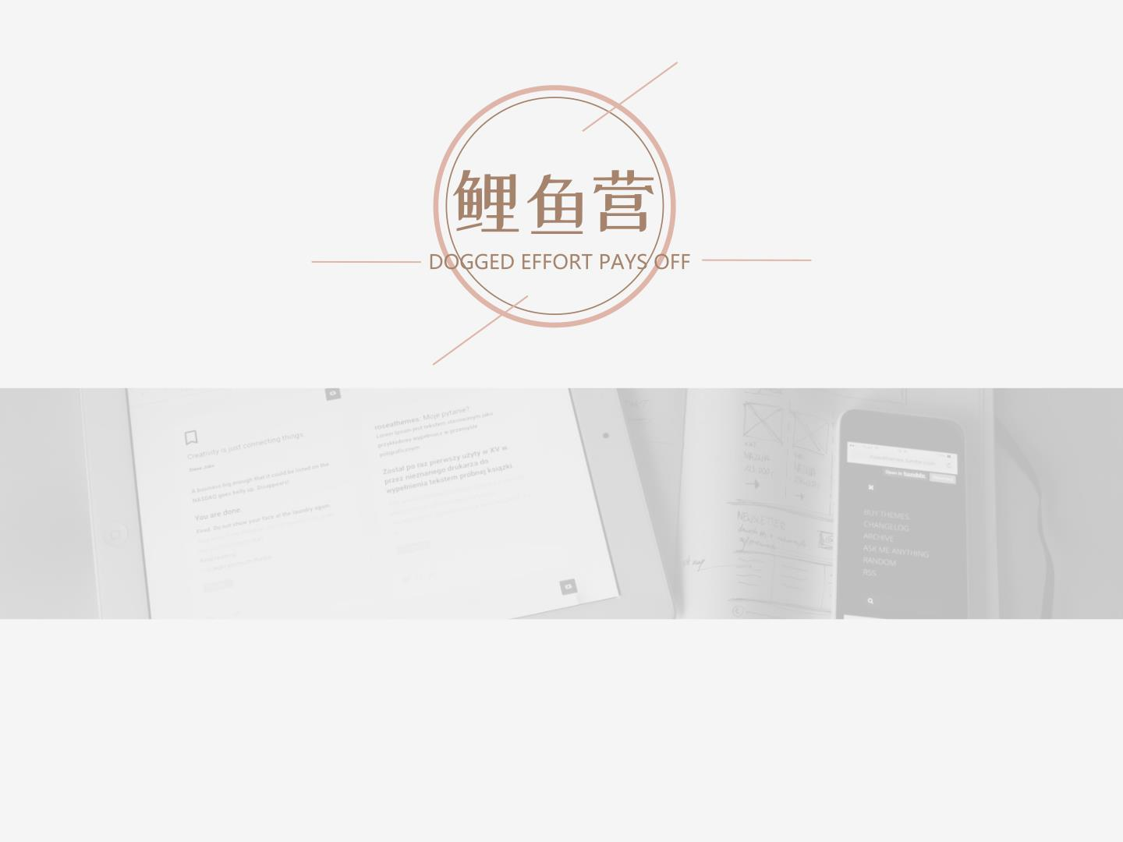
感谢大家的认真学习

